Slide 1
特殊二极管
稳压二极管
发光二极管
光电二极管
光电耦合器件
肖特基二极管
变容二极管

Slide 2
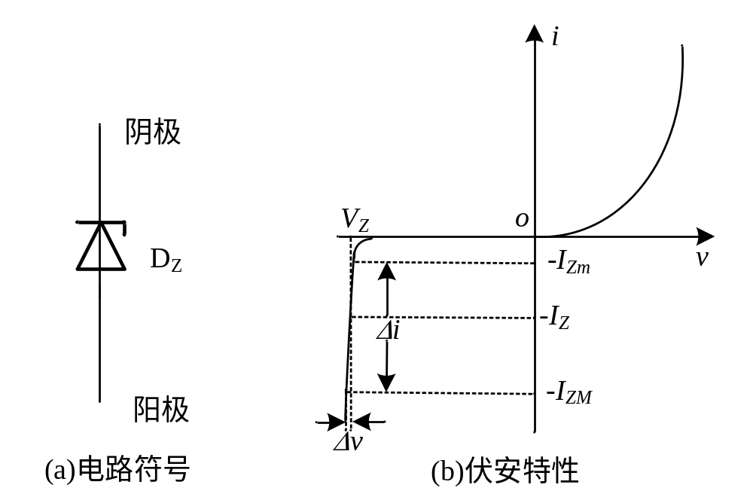
稳压二极管
利用二极管反向击穿特性实现稳压。稳压二极管稳压时工作在反向电击穿状态。

Slide 3
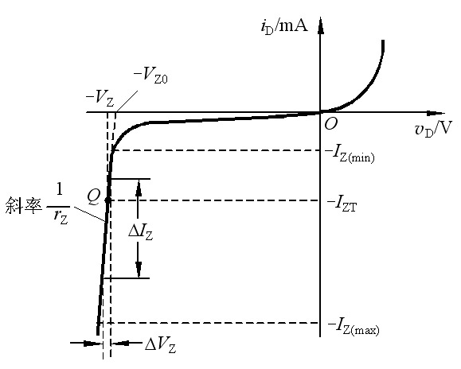
稳压二极管主要参数
稳定电压V_{Z}
在规定的稳压管反向工作电流I_{Z}下，所对应的反向工作电压。
最大稳定工作电流 I_{Zmax} 和最小稳定工作电流 I_{Zmin}
动态电阻r_{Z}
r_{Z} =ΔV_{Z} /ΔI_{Z}
额定功耗 P_{Zm}
正向二极管具有负温度系数，反向二极管具有正温度系数，总的温度系数可以接近于零
温度系数——α_{VZ}

Slide 4
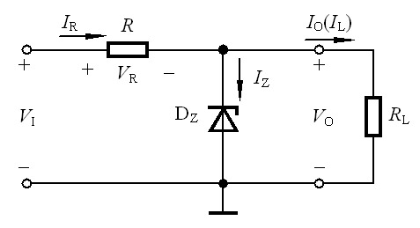

稳压电路
正常稳压时 V_{O} =V_{Z}
# 稳压条件是什么？
I_{Zmin} ≤ I_{Z} ≤ I_{Zmax}
# 不加R可以吗？
# 上述电路V_{I}为正弦波，且幅值大于V_{Z} ， V_{O}的波形是怎样的？
# 稳压的原理
R_{L}
I_{o}
I_{R}
V_{R}
V_{o}
V_{Z}
I_{Z}
I_{R}
V_{R}
V_{o}

Slide 5
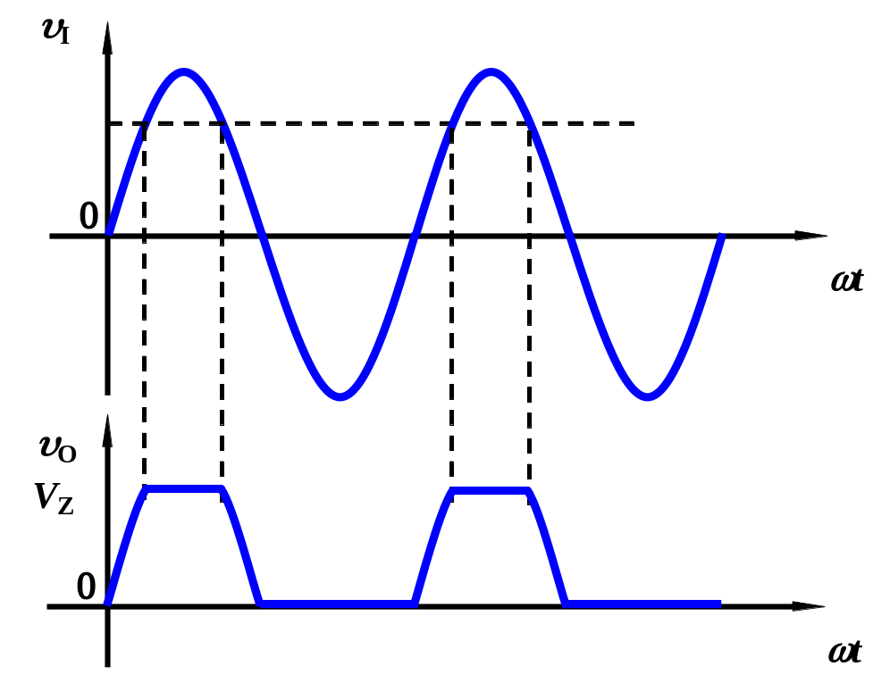
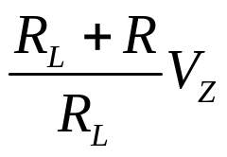
稳压电路

Slide 6

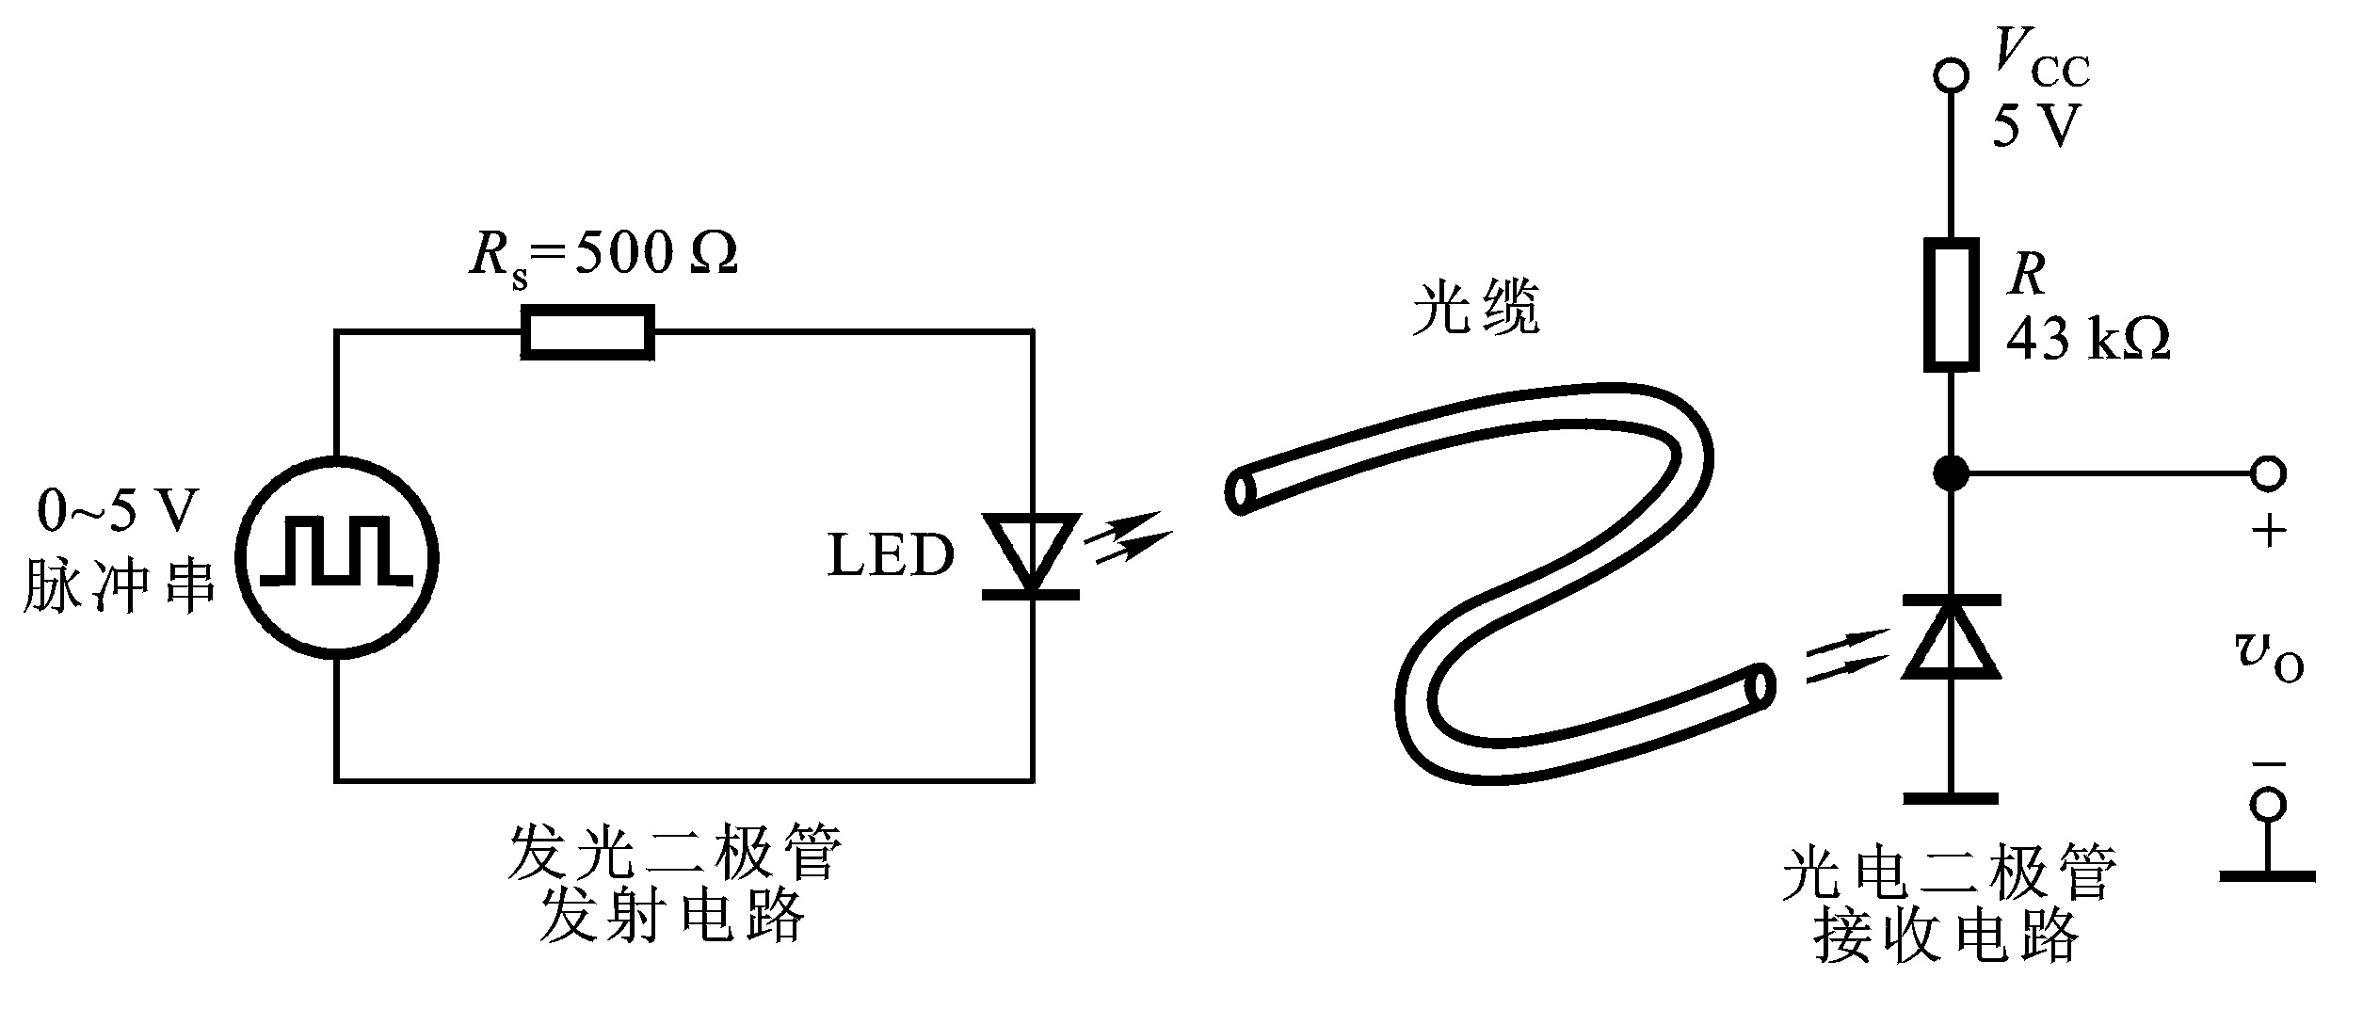
发光二极管
符号
光电传输系统

Slide 7
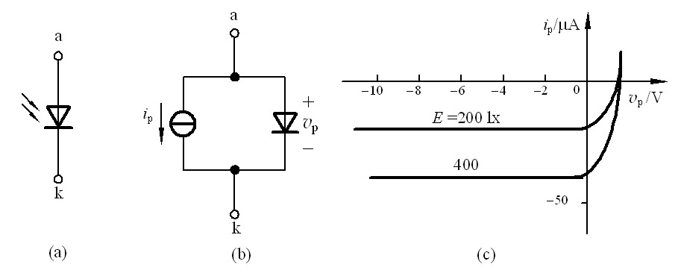
光电二极管
（a）符号 （b）电路模型 （c）特性曲线

Slide 8
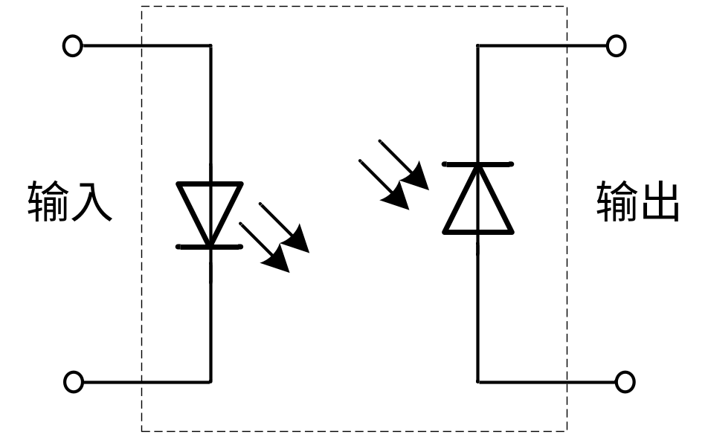
光电耦合器件
将发光二极管和光电二极管组合起来 可以组成二极管型的光电耦合器件。

Slide 9
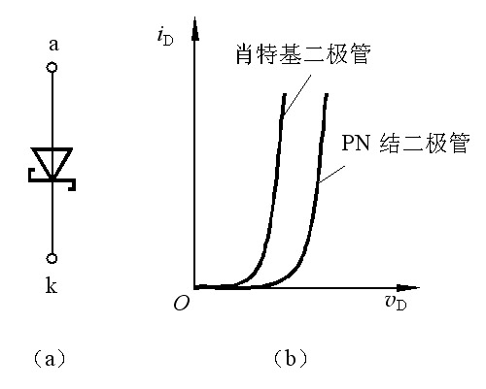
肖特基二极管
肖特基二极管（SBD）是由金属和N型半导体接触形成势垒的二极管，其阳极是金属，阴极是N型半导体。
肖特基二极管是一种多数载流子导电器件，不存在少数载流子的电荷存储现象，因此电容效应较小，适用于高频或开关电路。正向导通电压较低，死区电压也比普通二极管低。
（a）符号 （b）正向V-I特性

Slide 10
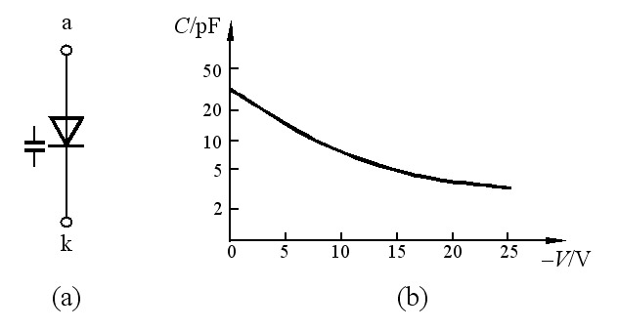
变容二极管
（a）符号 （b）结电容与电压的关系（纵坐标为对数刻度）

Slide 11
本章小结
半导体在本征激发后具有导电性能，载流子浓度与温度有关；
P型半导体中多子为空穴，少子为电子； N型半导体中多子为电子，少子为空穴；
PN结具有单相导电性；
二极管在电路中工作状态的判断方法；
稳压二极管的工作原理和稳压电路

